Slide 1
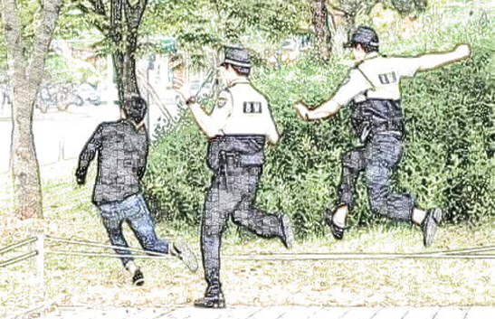
거기 서!
으아악!
일단 뛰어
-- 경찰과 도둑 --
Free PowerPoint Templates

Slide 2
INDEX
2. 제안 배경
4. 목표 매출액 및 수요분석
6. 추진 계획
1. 창업 팀 소개
3. 개 요
5. 사업화 연계 가능성

Slide 3

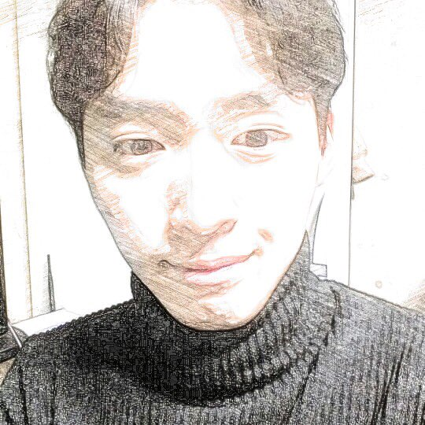
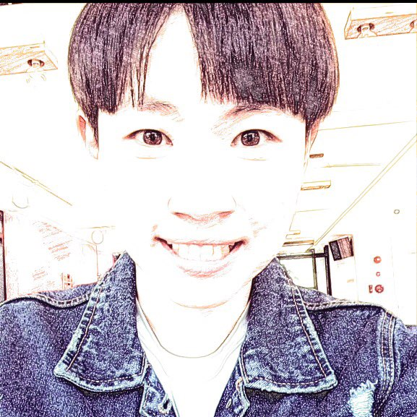

창업 팀 소개
김현웅
App 기능 담당
나용재
DB & Server 담당
성목도
App UI&UX 담당
장태환
App 기능 담당
Free PowerPoint Templates

Slide 4
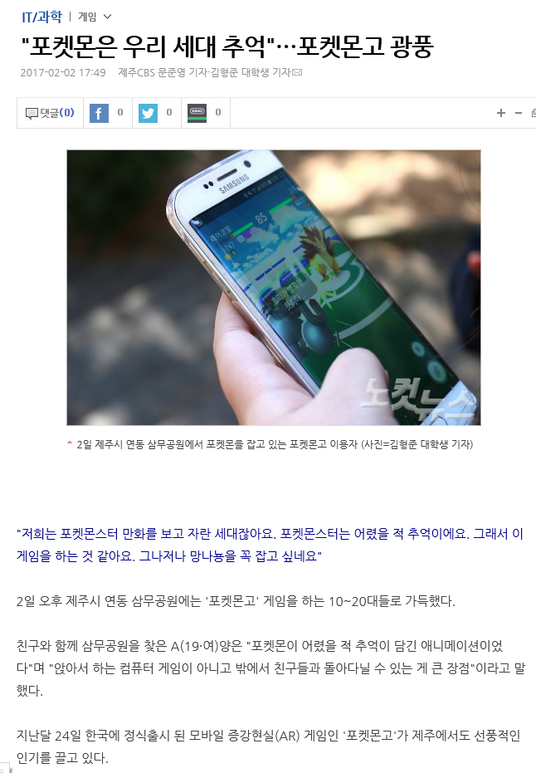
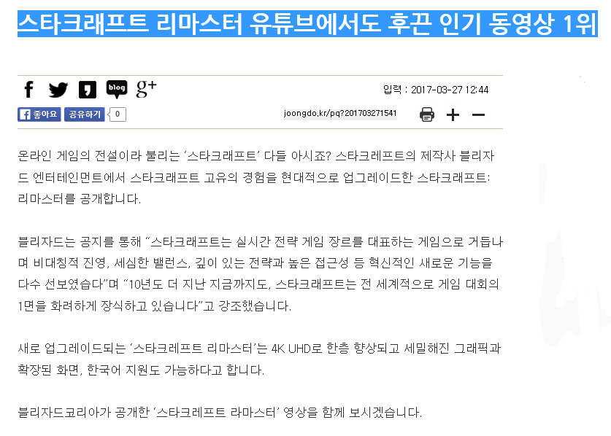
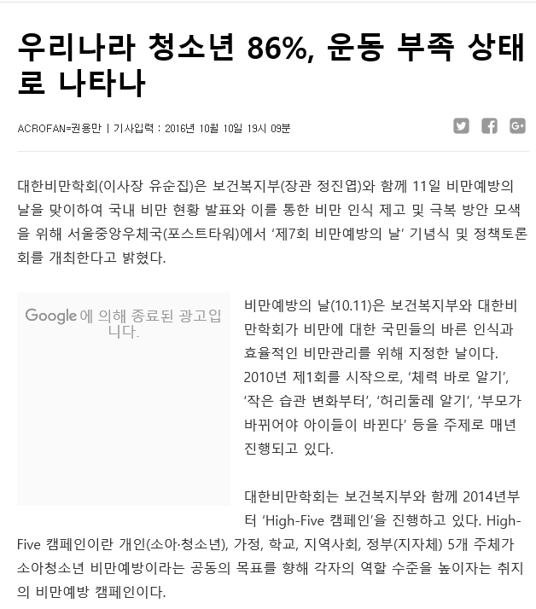
제안 배경
Free PowerPoint Templates

Slide 5
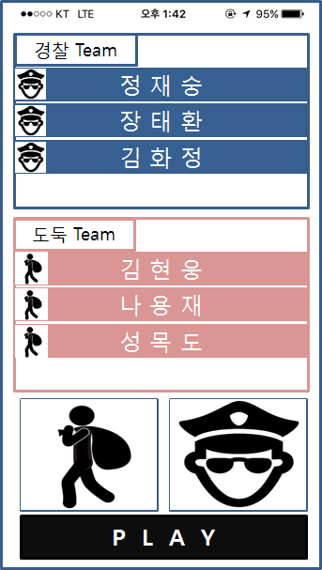
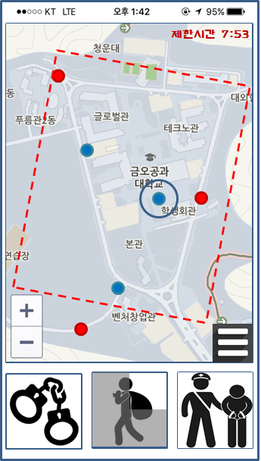
개 요
위치기반 현실 경찰과 도둑
역할분배 및 제한구역설정
게임 진행 1) 경찰 - 구역내에 표시되는 아이템 획득 - 경찰은 아이템을 이용하여 범인 검거 2) 도둑 - 아이템을 획득하여 경찰을 따돌림 - 제한시간 내에 도망
팀 설정
제한구역
팀 설정 버튼
Free PowerPoint Templates

Slide 6
목표 매출액 및 수요 분석
흥미 유발
시장 도입 단계
광고 수익 창출
수요 시장 형성 중이기
때문에 많은 관심을
불러일으킬 거라 예상
다운로드 수 증가에
따라 다양한 광고를
통해 이익 창출
Free PowerPoint Templates

Slide 7
목표 매출액 및 수요 분석
단위 : 억
확장
개선 및 홍보
Free PowerPoint Templates

Slide 8


사업화 연계 가능성
동영상 촬영 및 편집을 통한 홍보물 제작
게임회사의 흥미 유발
POSSIBILITY
SNS
대학교 직접 방문
사용자수 증가
大
Free PowerPoint Templates

Slide 9
추진 계획
구분 | 내용 | 추진 일정(月)
 |  | 3 | 4 | 5 | 6
게임 전체 시스템 구상 | 게임의 전체 시스템을 구상 및 설계
기능 설계 | 지도 API를 이용한 전반적인 기능 설계
세부 기능 | 세부 기능 및 UI/UX 설계 및 구현
테스트 | 테스트 및 오류 확인
Free PowerPoint Templates

Slide 10
활동비 사용 계획
항목 | 산출내역 | 금액(원)
기자재 구입비 | 안드로이드 폰 4개, 노트북 2개, 서버 용 노트북 1개 | 5,000,000원
창업활동비 | 회의비 | 1,670,000원
사업화 지원비 | 홍보물 제작, 온라인 홍복,(프리롤 광고 등) | 3,000,000원
사업화 지원비 | 구글 플레이스토어 개발자 등록 | 30,000원
외주 용역비 | 서버 구축 | 3,000,000원
합계 |  | 10,000,000원
Free PowerPoint Templates

